Slide 1





全国公开课系列———
十一连阳
布局开年能打能抗
经传投研
张明科
课程日期
执业编号
投资顾问
A1120619100001
基金从业
A20250629000895

Slide 2
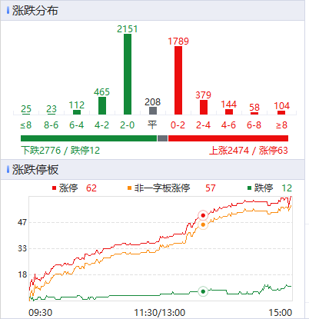
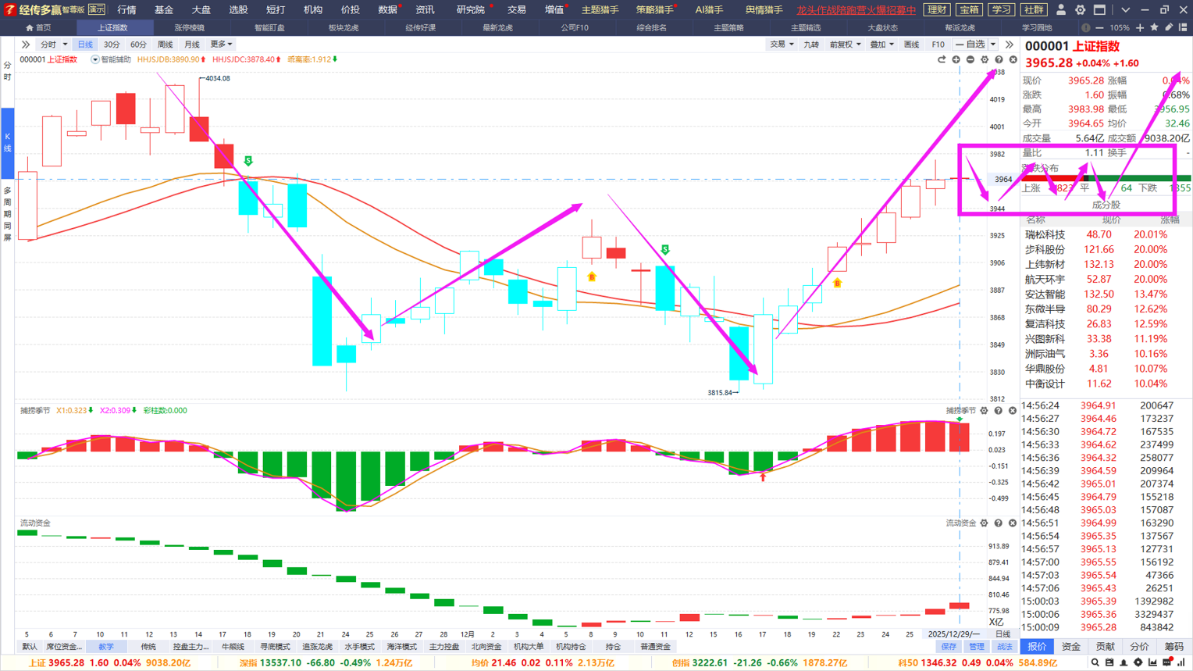
大盘及市场节奏
大方向：W右边顶端，4000点
两市总成交2.03万亿，缩量971亿，目标奔向4000点；
操作思路：死叉调整中期，震荡是很正常的事，逐步选调整股就好；
三板斧-辅助线附近布局；紫旗回档-破位3天内出金叉；追涨龙虎-均线/熊线。

Slide 3
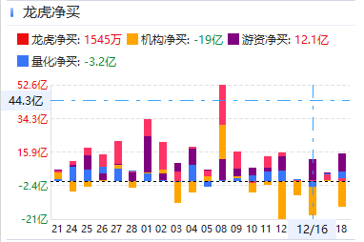
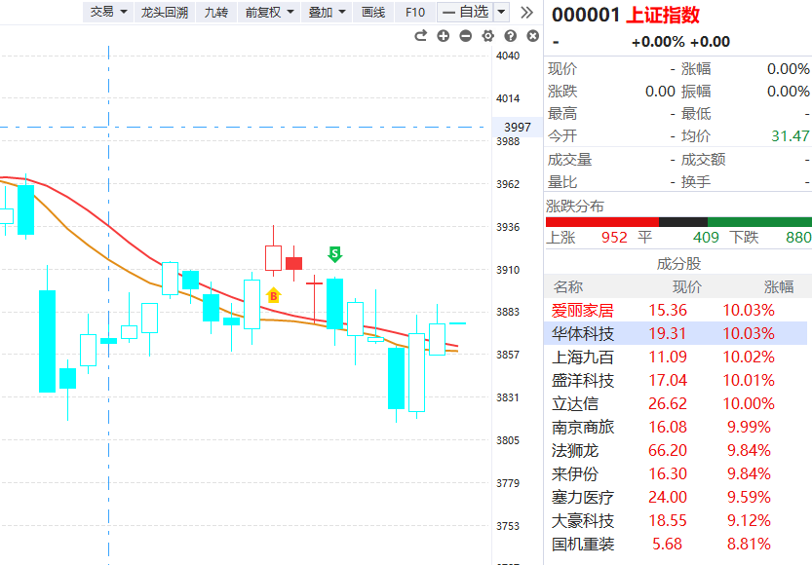

哪个部分最具价值？
 | 大多数人正确 | 大多数人错误
我们正确 | 1 | 2
我们错误 | 3 | 4
大跌+调整，不改游资进攻趋势
想收获远超市场平均收益？不是人云亦云，而要跟最强者走！

Slide 4
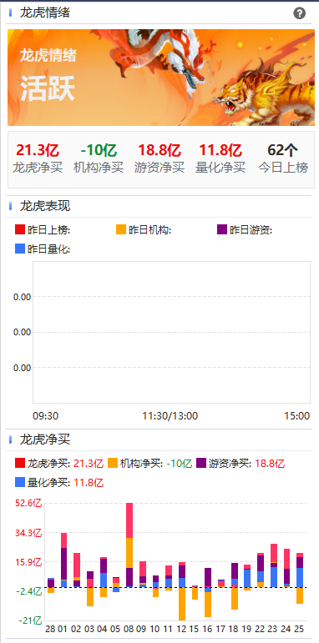
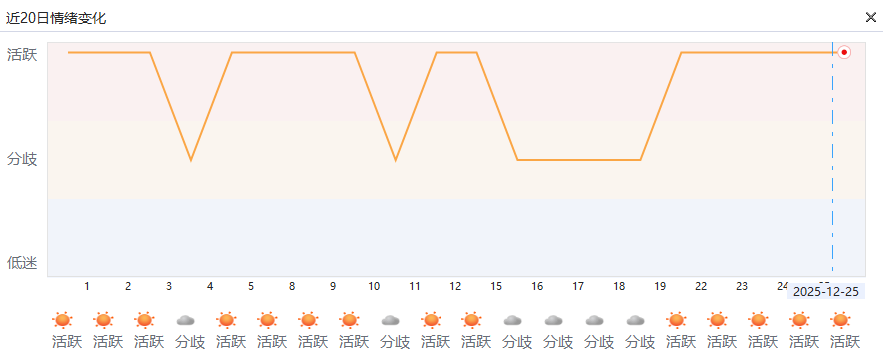
龙虎炒作情绪活跃
涨跌停的背后，是游资机构的短线推动为主，
龙虎情绪活跃代表龙虎进攻意见统一，炒作溢价能力强。
情绪3~5日活跃反映进攻性好，一两日不活跃不影响

Slide 5
盘前消息看点
序号 | 消息简要 | 具体消息 | 相关个股/解读
1 | 美军对委内瑞拉发动大规模军事打击，并抓走马杜罗夫妇 | 美国总统特朗普美东时间3日证实，美军对委内瑞拉发动大规模军事打击，并抓走马杜罗夫妇。随后，特朗普在佛罗里达州海湖庄园举行新闻发布会，披露更多关于军事打击委内瑞拉、抓走委总统马杜罗的细节。 | 刺激金属（主要）、能源（次要，国际油市对委内瑞拉冲突已有表现，长期可能会被美国强行打开石油输出）、军工（可能还是推动A股的航天股）的表现
2 | 证监会同意电科蓝天科创板IPO申请注册 | 电科蓝天站国内卫星太阳能电池太阳翼50%以上的市场份额，有被称为“太空能源第一股”， | 太空能源：乾照光电，天银机电，长江通信，中国卫星，陕西华达，东方明珠，上海瀚讯，臻镭科技，银河电子
3 | 存储芯片- DRAM 制造商科技子公司增资至66.61亿元；分析师指出，AI数据中心对DRAM/HBM内存需求激增，导致供应紧张 |  | AI需求激增，不断传来芯片、存储硬盘等涨价消息，关注半导体、芯片、DRAM板块
4
5

Slide 6
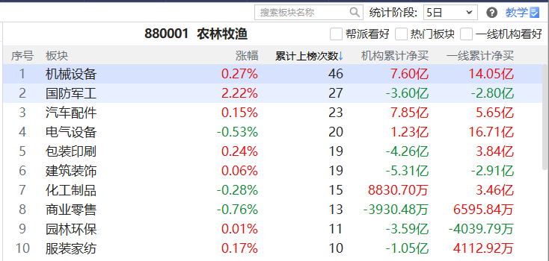
板块看点-龙虎
短打-席位密码-板块龙虎：龙虎累计上榜次数靠前，
游资机构扎堆炒作，易诞生超强势个股/热点
行业：电气设备、机械设备、建筑装饰、汽配、电气设备
主题：机器人、智驾、智能电网、十五五-商业航天/6G

Slide 7

紫旗回档战法
资金：近10天出龙虎紫旗
(龙虎榜净买入，且有机构参与）
1
紫旗回档示意图
趋势：智能辅助线
跌破辅助线则为战法结束
2
3
买卖点：金叉死叉
有其他资金支持更好
追求进攻型龙虎，拉升调整后的潜力爆发波段

Slide 8



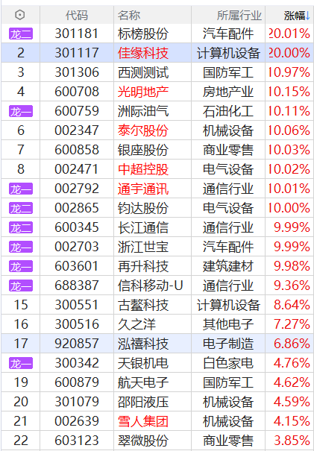
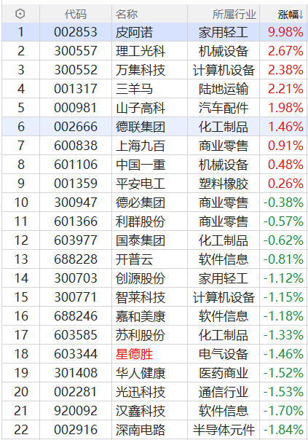
选股条件
盘中
盘后
选择紫旗（机构版以上），寻找金叉「进攻」初期的节奏
直接选「紫旗回档」，死叉3天以上，等待回档的「潜力」股
12月28

Slide 9

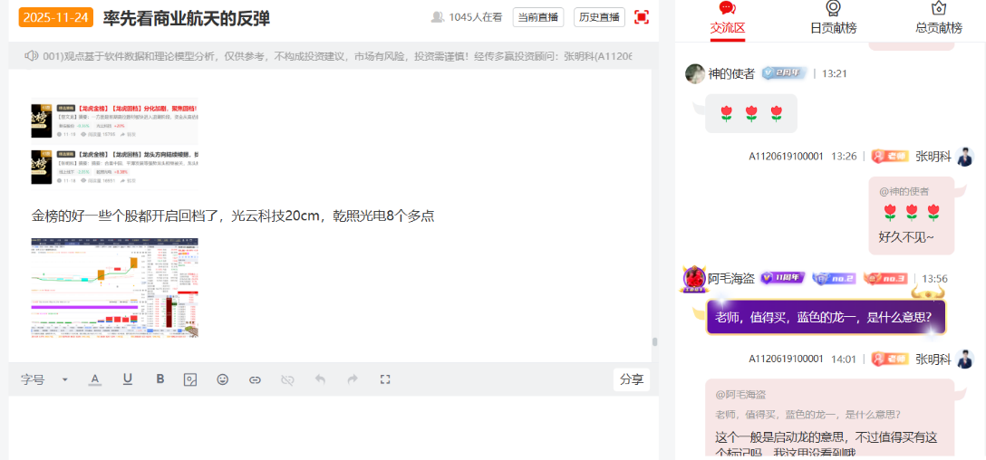
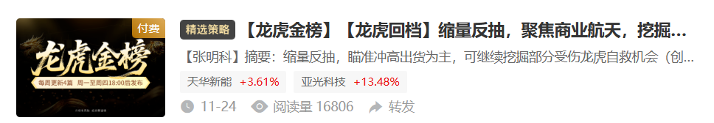
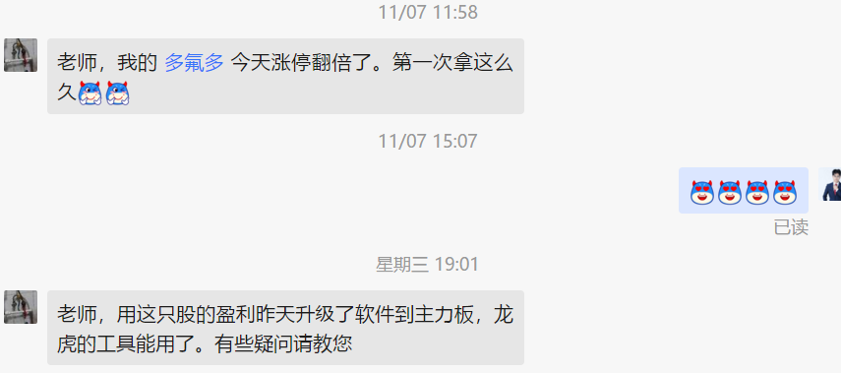
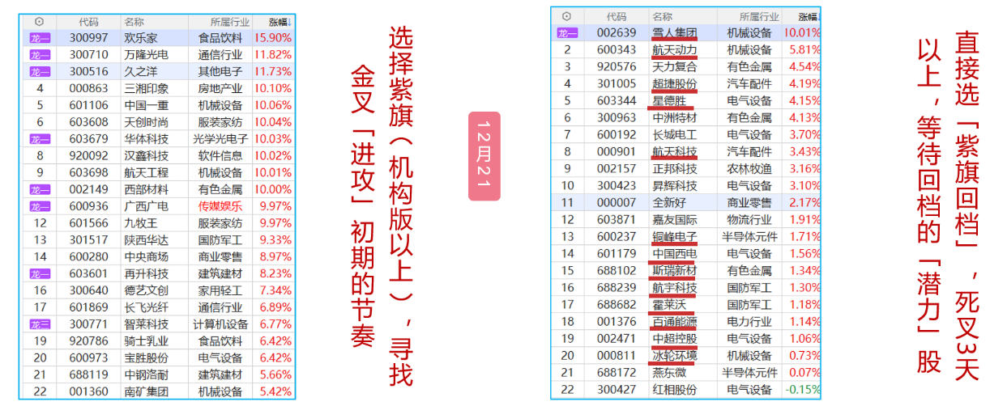
近期龙虎回档表现
学习+果断操作+耐心持股=迈向游资

Slide 10

Notes:
https://neican.n8n8.cn/vip-column-h5/column-detail/6

Slide 11
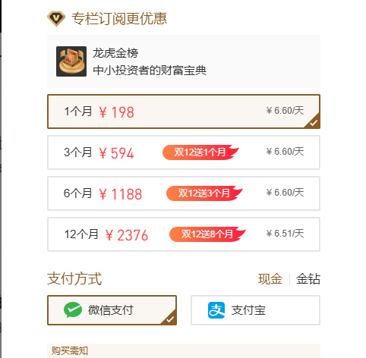
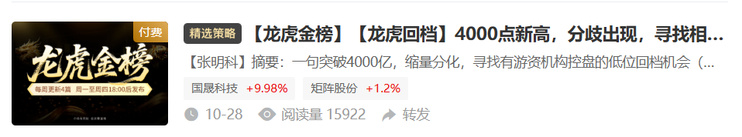
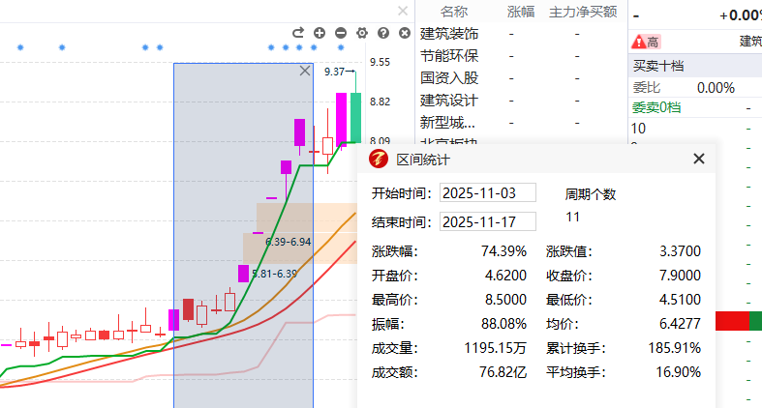
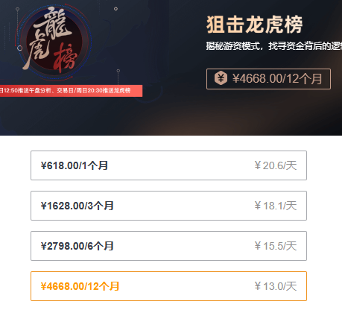

龙虎金榜
市场同类产品
扫码订阅《龙虎金榜》，畅享一周4篇（每篇2个龙虎标的）内容策略服务，助力挖掘更多强势龙虎方向！

Slide 12

Notes:
https://a1.n8n8.cn/pc-page/lhtj?open=renewal&pageId=400000980

